Slide 1


Manuale – Frazionamento Mensile e Semestrale
Wopta
- strettamente confidenziale -

Slide 2
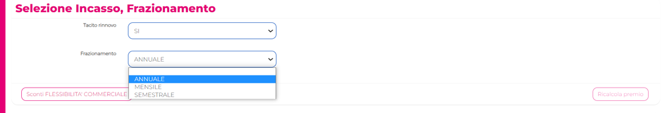
Frazionamento annuale, mensile e semestrale
Dopo aver raggiunto lo step ‘Riepilogo Quotazione’, all'interno della sezione ‘Selezione Incasso e Frazionamento’, è possibile selezionare il tipo di frazionamento tra annuale, mensile e semestrale.
Dopo avere selezionando il frazionamento cliccare il pulsante ‘Ricalcola premio’.
Proseguire fino alla schermata del pagamento

Slide 3
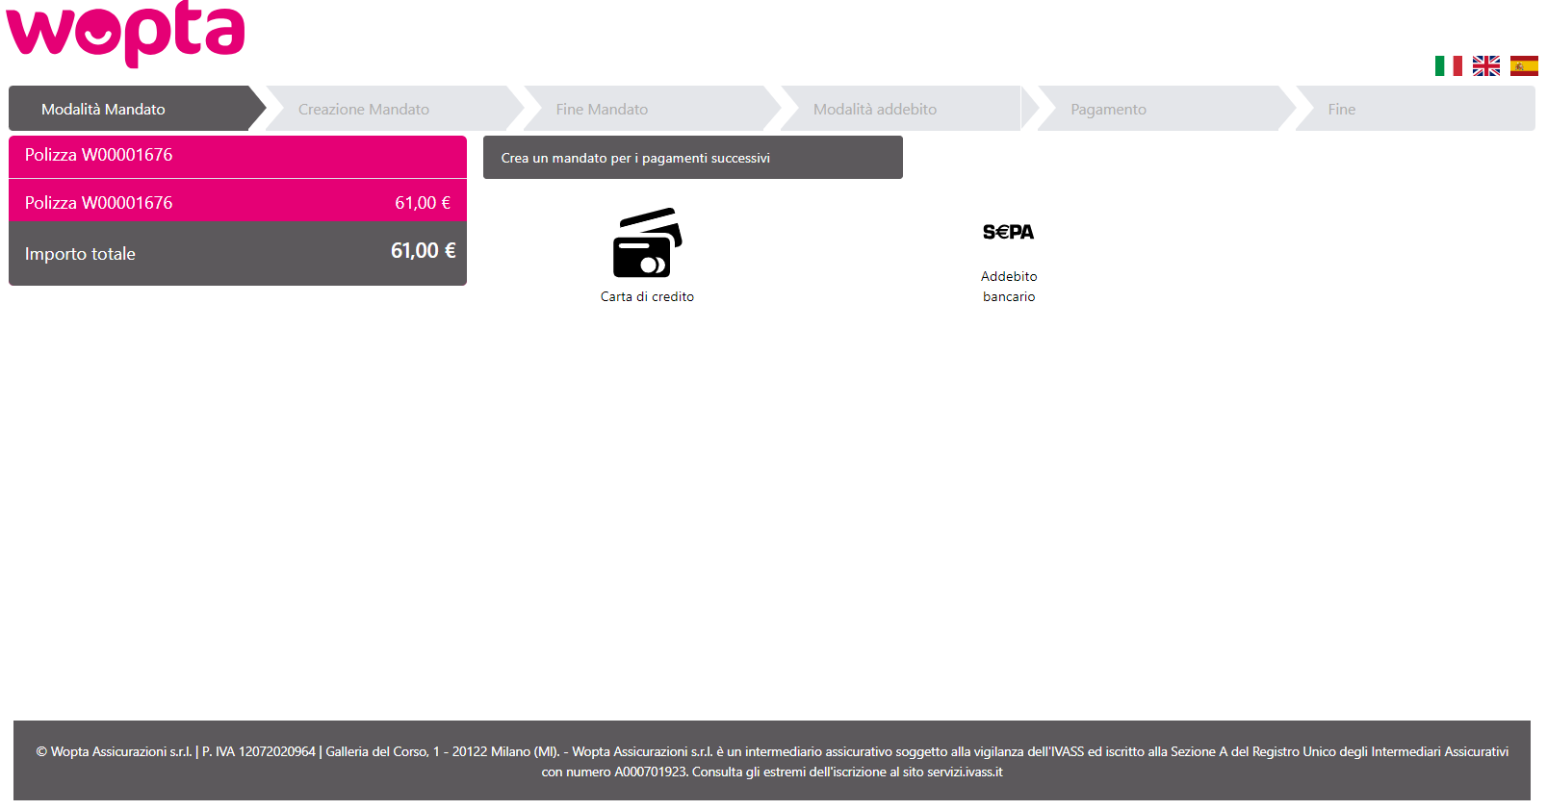
Schermata pagamento
Nella schermata di pagamento, la sezione dei dati della polizza è posizionata sulla sinistra e include il numero della polizza e l'importo da pagare. Al centro della schermata si trovano i metodi di pagamento disponibili 'carta di credito' e 'addebito bancario’ e sopra è presente la scritta «Crea un mandato per i pagamenti».
Sopra i metodi di pagamento sono presenti passi da effettuare.
Primo passo consiste nella selezione della ‘modalità di mandato’, attraverso i metodi di pagamento ‘Carta di credito’ o ‘Addebito bancario’

Slide 4
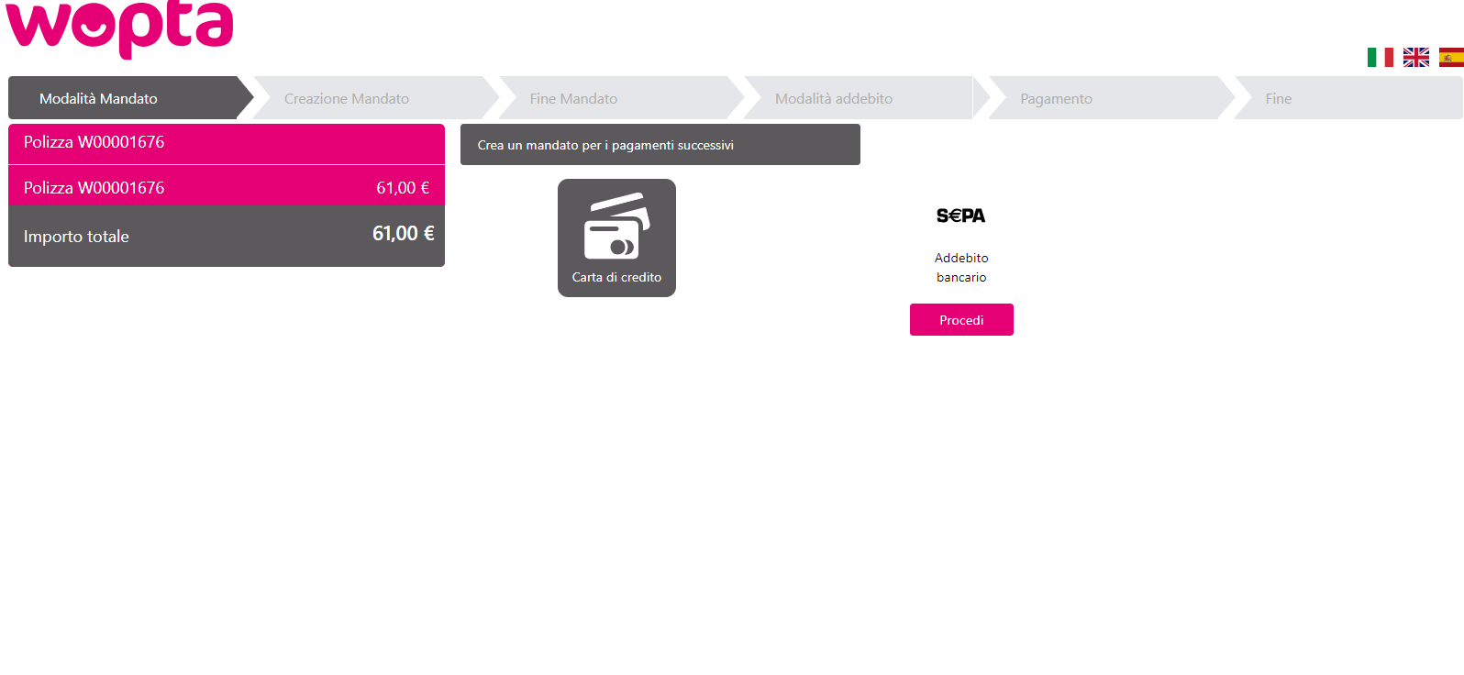
Schermata pagamento
Scegliendo il metodo di creazione del mandato ‘Carta di credito’ apparirà il pulsante ‘Procedi’

Slide 5
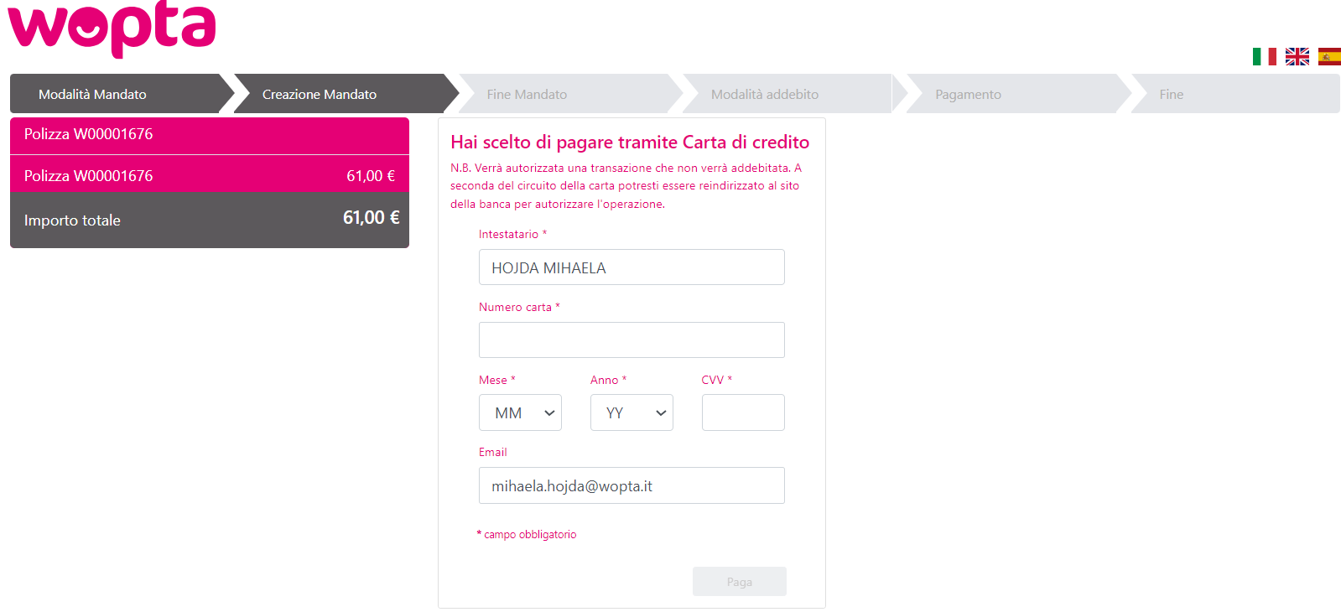
Creazione mandato carta di credito
Attualmente ci troviamo nella fase di creazione, mandato come mostrato nell'immagine. Inserire i dati e selezionare il pulsante ‘Paga’

Slide 6
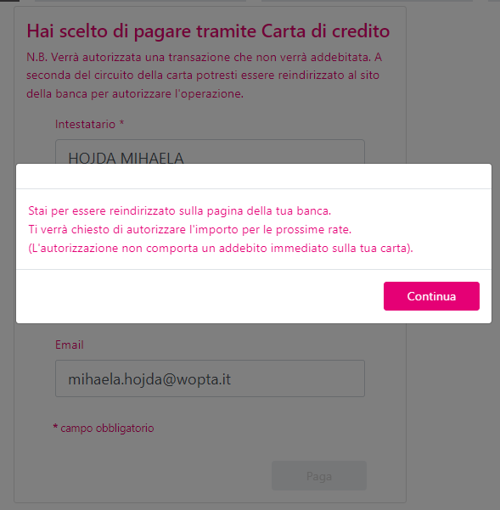
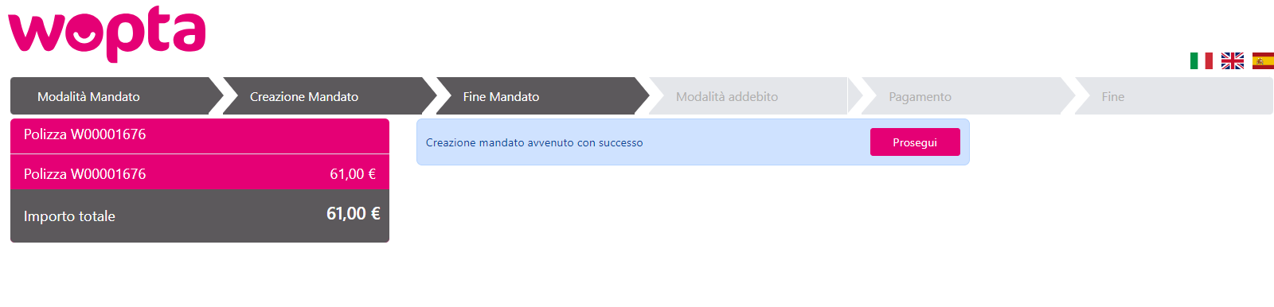
Creazione mandato carta di credito
Selezionando ‘Paga’, il sistema mostra il messaggio dell’immagine accanto.
Una volta cliccato il pulsante ‘Conferma’ nel messaggio precedente, il sistema avrà terminato la creazione del mandato.

Slide 7
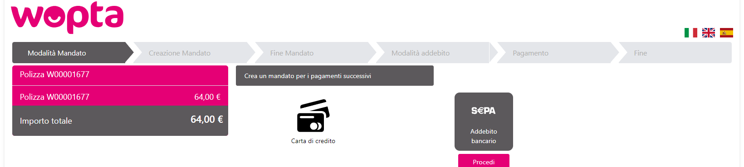
Creazione mandato addebito bancario SDD
Scegliendo il metodo di creazione del mandato ‘Addebito bancario’ apparirà il pulsante ‘Procedi’

Slide 8
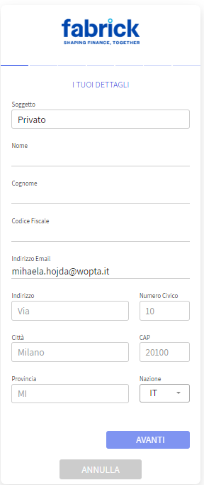
Creazione mandato addebito bancario SDD
Il sistema visualizza una pagina con la sezione ‘I TUOI DATI’ in cui il cliente deve inserire il proprio nome, cognome, codice fiscale e indirizzo per procedere e premere il pulsante ‘Avanti’

Slide 9
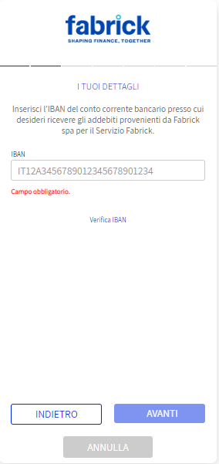
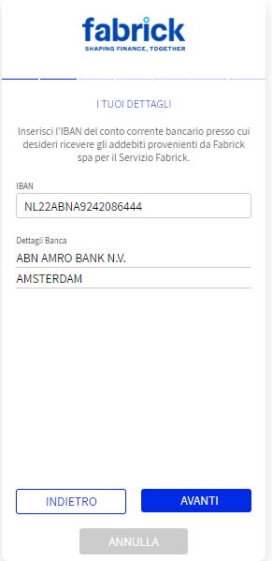
Creazione mandato addebito bancario SDD
Allo step successivo ‘I TUOI DETTAGLI’ il cliente deve inserire il proprio IBAN e deve premere la scritta ‘verifica IBAN’ per procedere e premere il pulsante ‘Avanti’

Slide 10
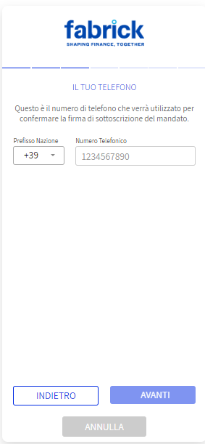
Creazione mandato addebito bancario SDD
Step successivo ‘IL TUO TELEFONO’ il cliente deve inserire il proprio numero telefonico per confermare la firma di sottoscrizione del mandato e premere il pulsante ‘Avanti’

Slide 11
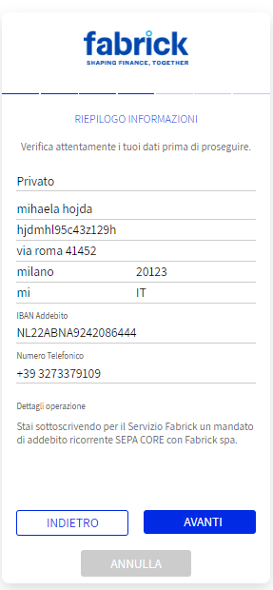
Creazione mandato addebito bancario SDD
Step successivo ‘RIEPILOGO INFORMAZIONI’ sono presenti tutte le informazioni inserite in precedenza. Premere il pulsante ‘Avanti’

Slide 12
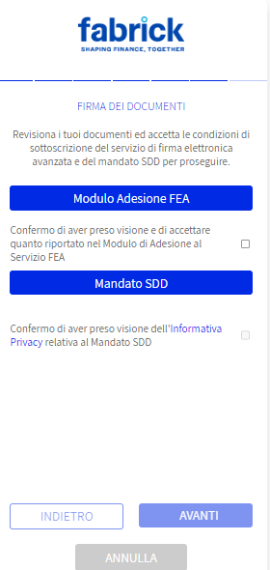
Creazione mandato addebito bancario SDD
Step successivo ‘FIRMA DEI DOCUMENTI INFORMAZIONI’ è obbligatori accettare il ‘modulo adesione FEA2’ e ‘mandato SDD2’ per poter proseguire e premere il pulsante ‘Avanti’

Slide 13
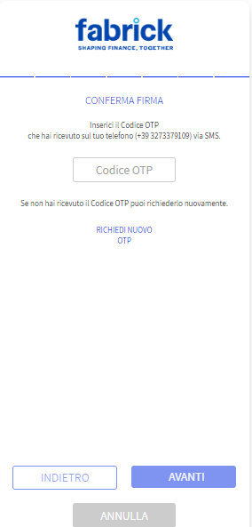
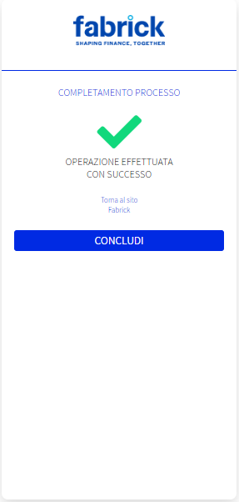
Creazione mandato addebito bancario SDD
Il prossimo passo è ‘Conferma Firma’. Il sistema invierà un codice OPT che dovrà essere inserito per poter premere il pulsante ‘Avanti’
Cliccando il pulsante ‘avanti’, viene creato il mandato

Slide 14
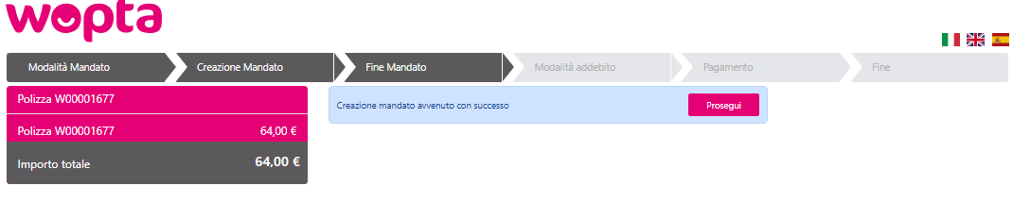
Creazione mandato addebito bancario SDD
Sotto è presente la schermata di conclusione mandato
Selezionare il pulsante ‘prosegui’

Slide 15
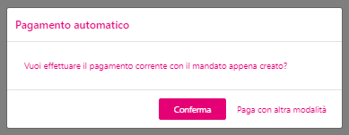
Fine mandato e pagamento della prima rata
Il sistema mostra il seguente messaggio: ‘Vuoi effettuare il pagamento con il mandato appena creato?’
Una volta selezionato il pulsante 'Conferma', il sistema utilizza il metodo di creazione del mandato per effettuare il pagamento della prima rata e guidarti al ultimo passaggio ‘fine’

Slide 16
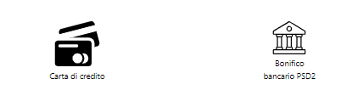
Altre modalità di pagamento della prima rata
Selezionando il pulsante 'Paga con un'altra modalità', verranno visualizzate le stesse opzioni di pagamento utilizzate per il frazionamento annuale, ovvero la carta di credito e il bonifico bancario PSD2

Slide 17
Grazie

